Slide 1


Slide 2


Slide 3




Tổng quan
Phép toán
CONTENTS
Ứng dụng
Quiz & bài tập

Slide 4
Lịch sử của cây đỏ đen
Năm 1972, Rudolf Bayer đã phát minh ra cấu trúc dữ liệu là trường hợp bậc 4 đặc biệt của B-tree. Tuy nhiên, chúng không phải là cây nhị phân tìm kiếm. Bayer gọi chúng là ‘B-tree nhị phân đối xứng' trong bài báo của mình và sau đó chúng trở nên phổ biến như 2–3–4 cây.
Trong bài báo năm 1978, Leonidas J. Guibas và Robert Sedgewick đã suy ra cây đỏ đen từ cây B-tree nhị phân đối xứng. Màu đỏ được chọn vì đây là màu đẹp nhất được tạo ra từ máy in laser màu nơi ông làm việc.
Notes:
AVL thì khó cài đặt, không mạnh ở việc thêm và xóa

Slide 5

Cây nhị phân tìm kiếm
Node gốc
Node con bên trái có giá trị nhỏ hơn node cha
33
Node con bên phải có giá trị lớn hơn node cha
13
53
11
21
41
61

Slide 6

Cây đỏ đen
33
Là cây nhị phân tìm kiếm tự cân bằng
13
53
=> Có tính chất của một cây nhị phân
11
21
41
61
nil
nil
nil
nil
nil
nil
Có trường màu sắc đỏ - đen
15
nil
nil
Các node lá được gán khoá NULL(nil)

Slide 7
Cấu trúc cây đỏ đen
Parent
Data
Color
Left
Right
Parent
Parent
Data
Data
Color
Color
Left
Right
Left
Right
NULL
NULL
NULL
NULL

Slide 8
Các tính chất của cây đỏ đen
33
Mỗi node chỉ có 1 màu
Node gốc chỉ có màu đen
13
53
Mọi node lá (nil) là màu đen
11
21
41
61
Con của node màu đỏ là màu đen
nil
nil
nil
nil
nil
nil
Tất cả các đường đi từ gốc đến lá đều có số node đen bằng nhau
15
nil
nil

Slide 9

Chiều cao đen
33
Số node đen trên bất kì đường nào từ node X đến node lá (không tính node X)
53
13
21
41
61
11
33
13
11
nil
nil
nil
nil
nil
nil
nil
H = 2
15
nil
nil

Slide 10
33
13
11
nil
33
H = 2
33
13
21
15
nil
13
53
H = 2
11
21
41
61
33
53
41
nil
nil
nil
nil
nil
nil
nil
H = 2
Tính cân bằng đen
15
nil
nil

Slide 11
Độ Phức Tạp
 | Trung bình | Xấu nhất
Không gian | O(n) | O(n)
Tìm kiếm | O(log n) | O(log n)
Thêm | O(log n) | O(log n)
Xóa | O(log n) | O(log n)

Slide 12
Tổng quan
Phép toán
CONTENTS
Ứng dụng
Quiz & bài tập

Slide 13



Phép chèn
Phép Toán
Phép tìm kiếm
Phép xoá

Slide 14
Phép chèn
Phép tìm kiếm
Phép xoá

Slide 15

Phép quay

Slide 16
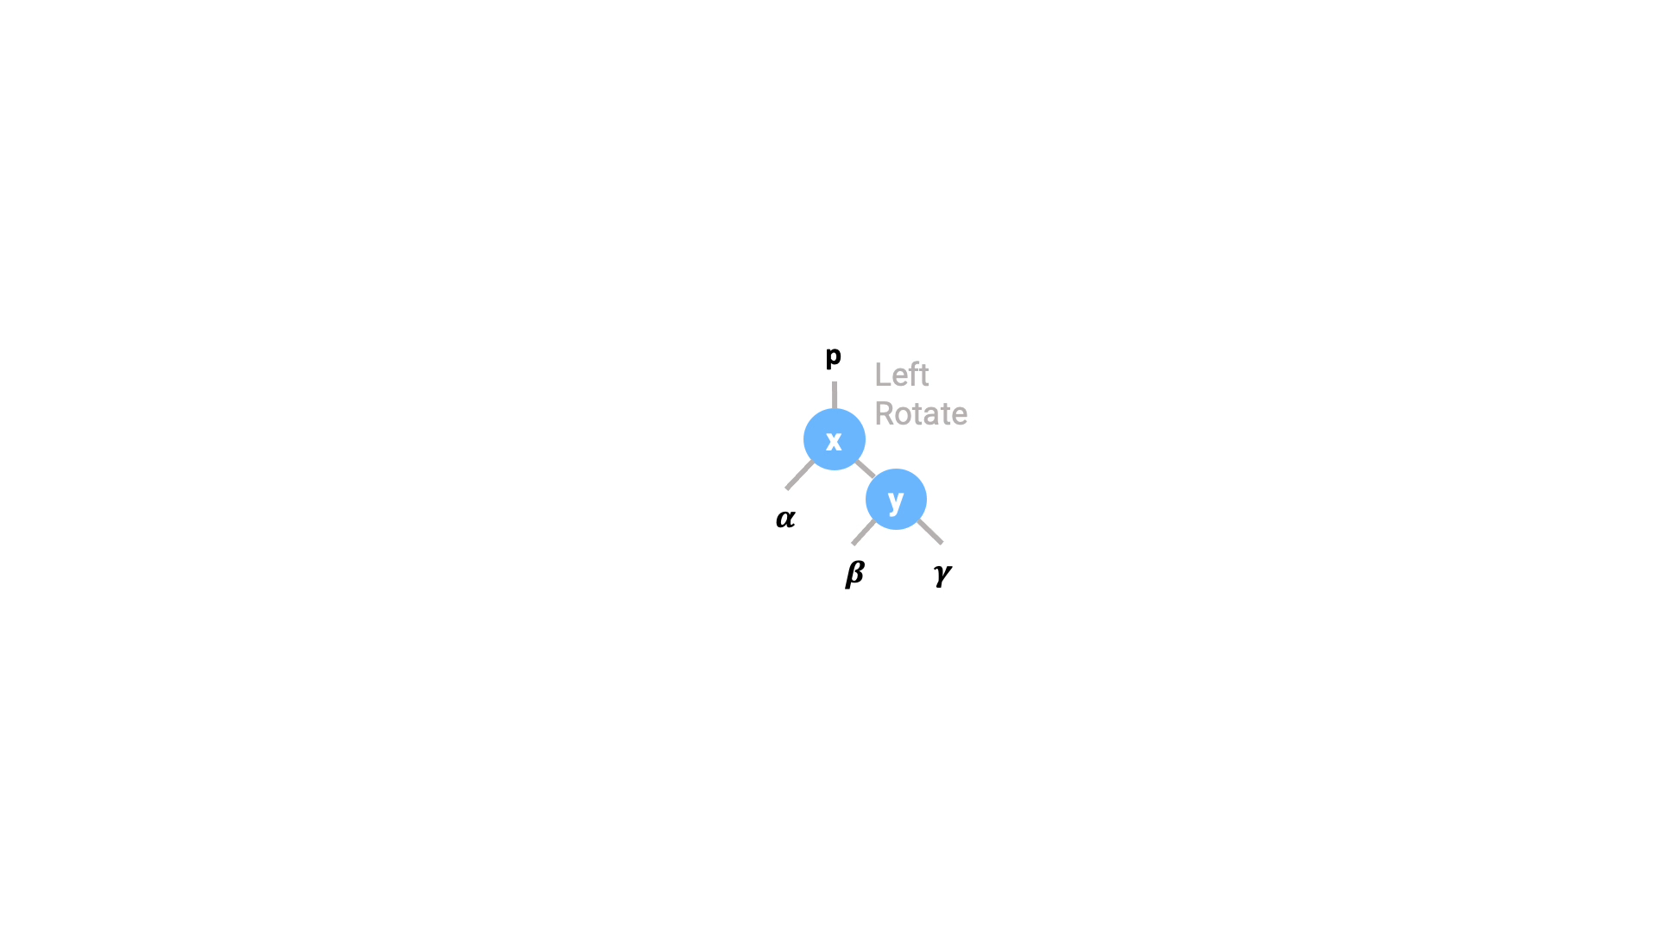
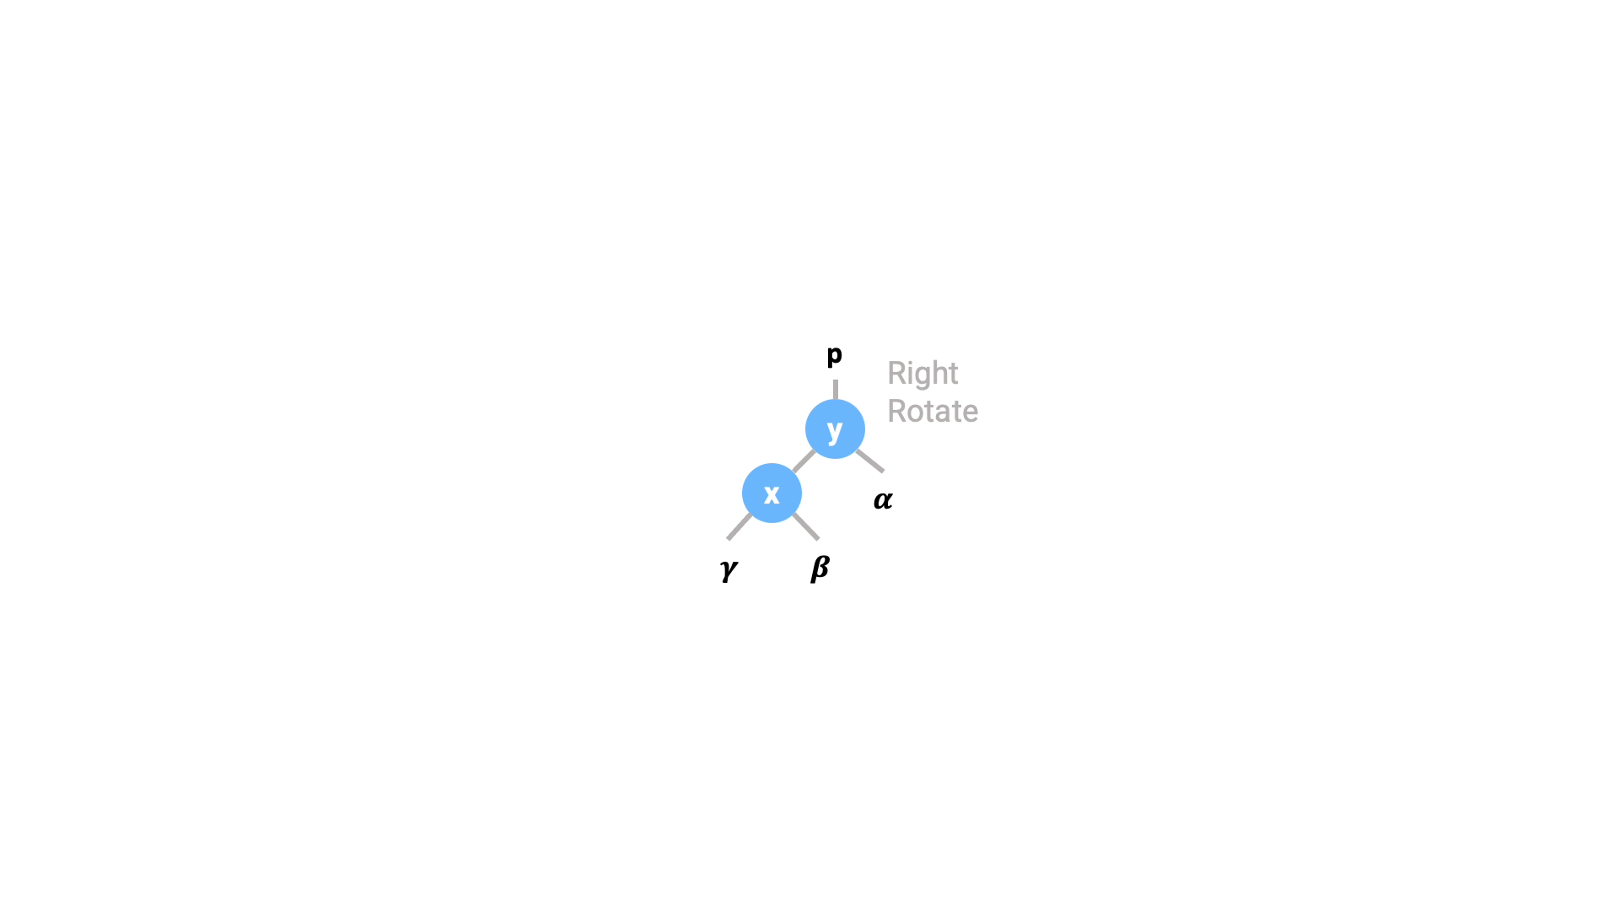
Phép quay
Left-rotation
Right-rotation

Slide 17
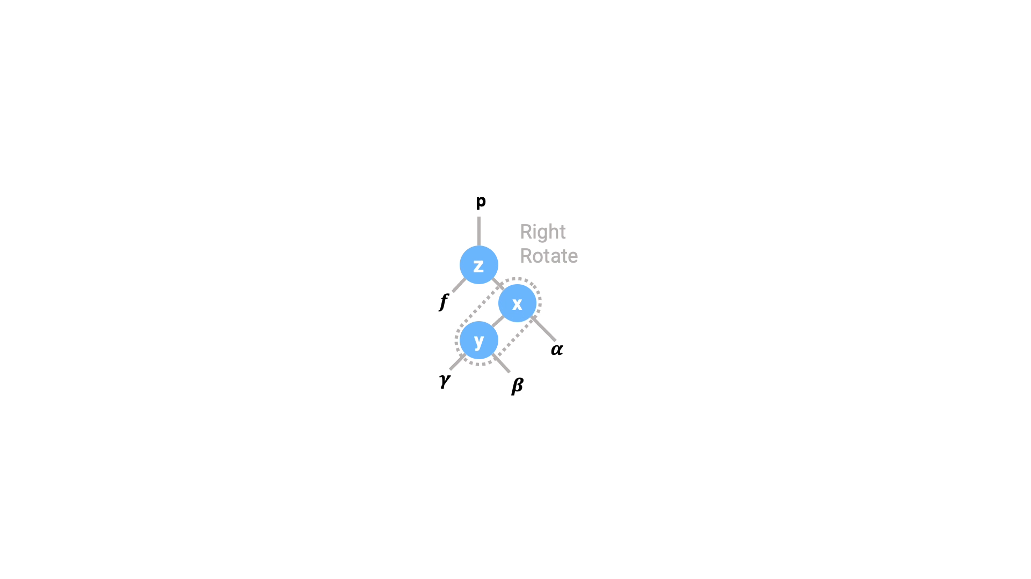
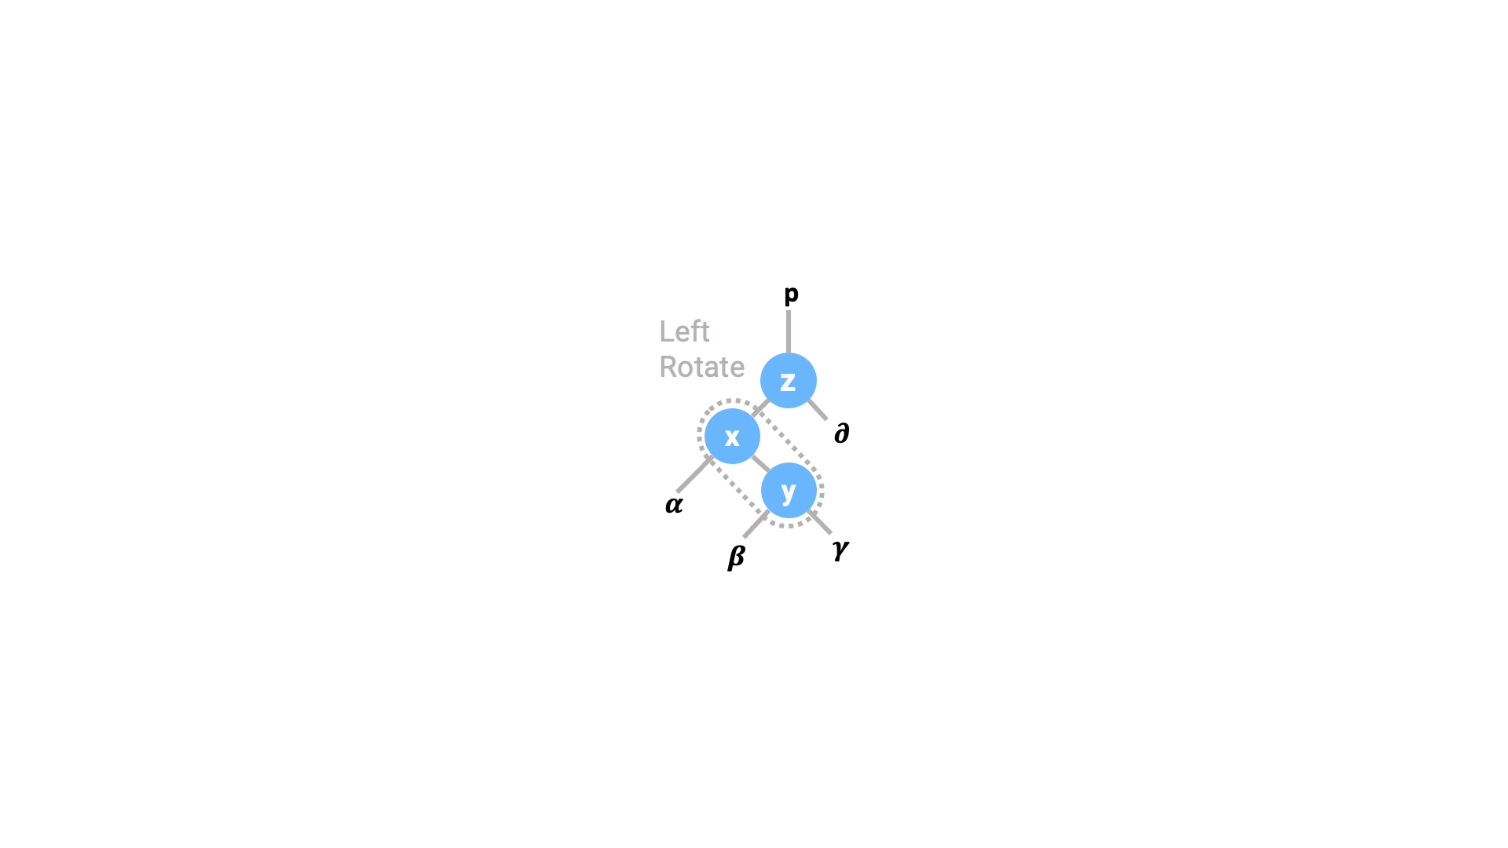
Phép quay
Left-right-rotation
Right-left-rotation

Slide 18

Phép chèn
Ở cây nhị phân cân bằng, chúng ta sử dụng phép quay để cân bằng cây sau khi chèn
Còn ở cây đỏ đen, sau khi chèn, để cân bằng cây chúng ta sử dụng 2 công cụ:
Đổi màu
Phép quay
Notes:
In AVL tree insertion, we used rotation as a tool to do balancing after insertion. In the Red-Black tree, we use two tools to do the balancing.
Recoloring
Rotation

Slide 19
Case I
G
P
U
Node mới có cha và chú đều màu đỏ
N
t3
t4
t5
t1
t2

Slide 20
Case I
G
P
U
Node mới có cha và chú đều màu đỏ
N
t3
t4
t5
t1
t2

Slide 21
Case I
Node gốc
G
P
U
Node mới có cha và chú đều màu đỏ
N
t3
t4
t5
t1
t2

Slide 22
Case II
G
P
U
Node mới có chú là màu đen
t5
t6
N
N
t1
t2
t3
t4

Slide 23
Case II
a
Quay phải
G
Left left case
P
U
Node mới có chú là màu đen
N
t3
t4
t5
t1
t2

Slide 24
Case II
a
P
N
G
Node mới có chú là màu đen
t3
U
t1
t2
t4
t5

Slide 25
Case II
a
P
N
G
Node mới có chú là màu đen
t3
U
t1
t2
t4
t5

Slide 26
Case II
b
G
Left right case
P
U
Quay trái
Node mới có chú là màu đen
t4
t5
t1
N
t2
t3

Slide 27
Case II
b
G
Quay phải
N
U
Node mới có chú là màu đen
P
t3
t4
t5
t1
t2

Slide 28
Case II
b
N
P
G
Node mới có chú là màu đen
t3
U
t1
t2
t4
t5

Slide 29
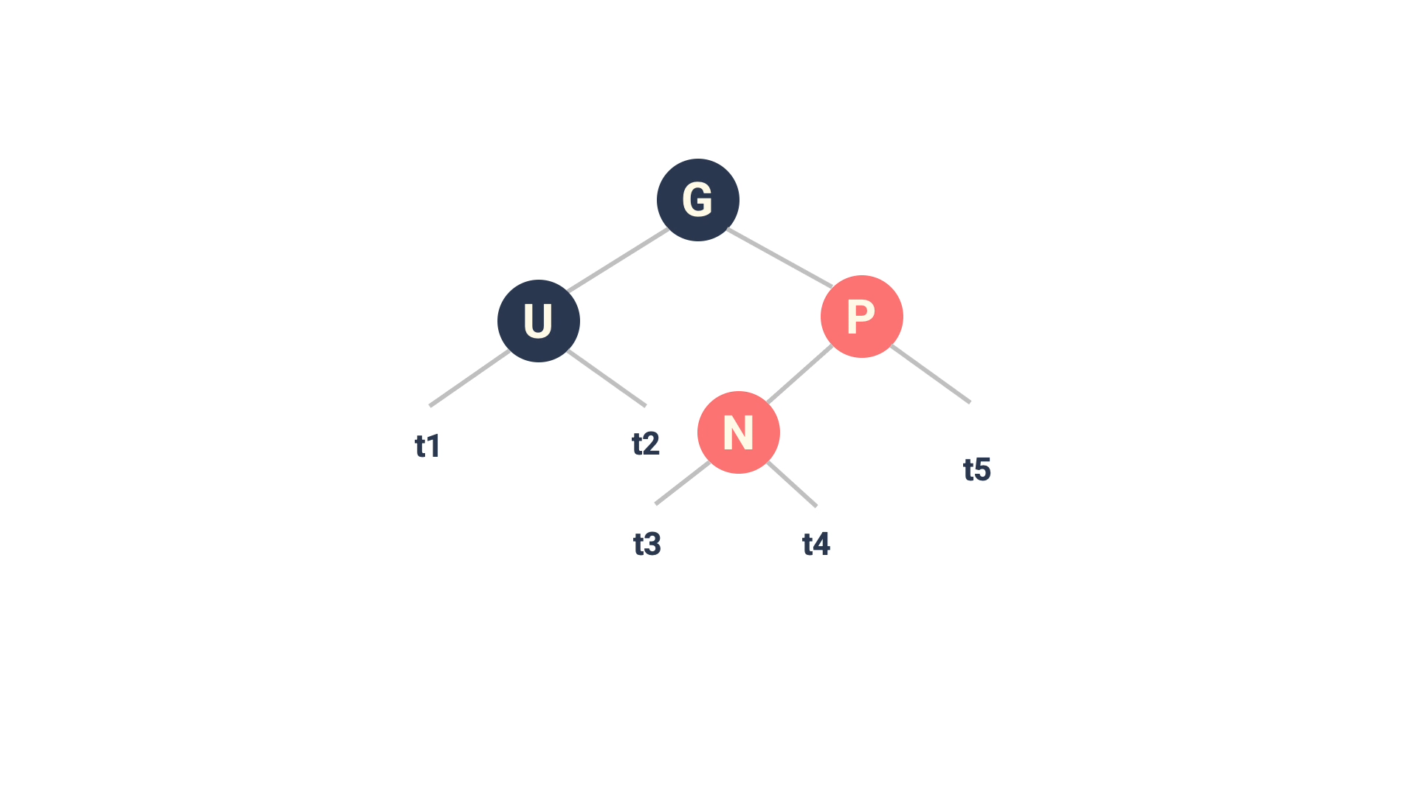
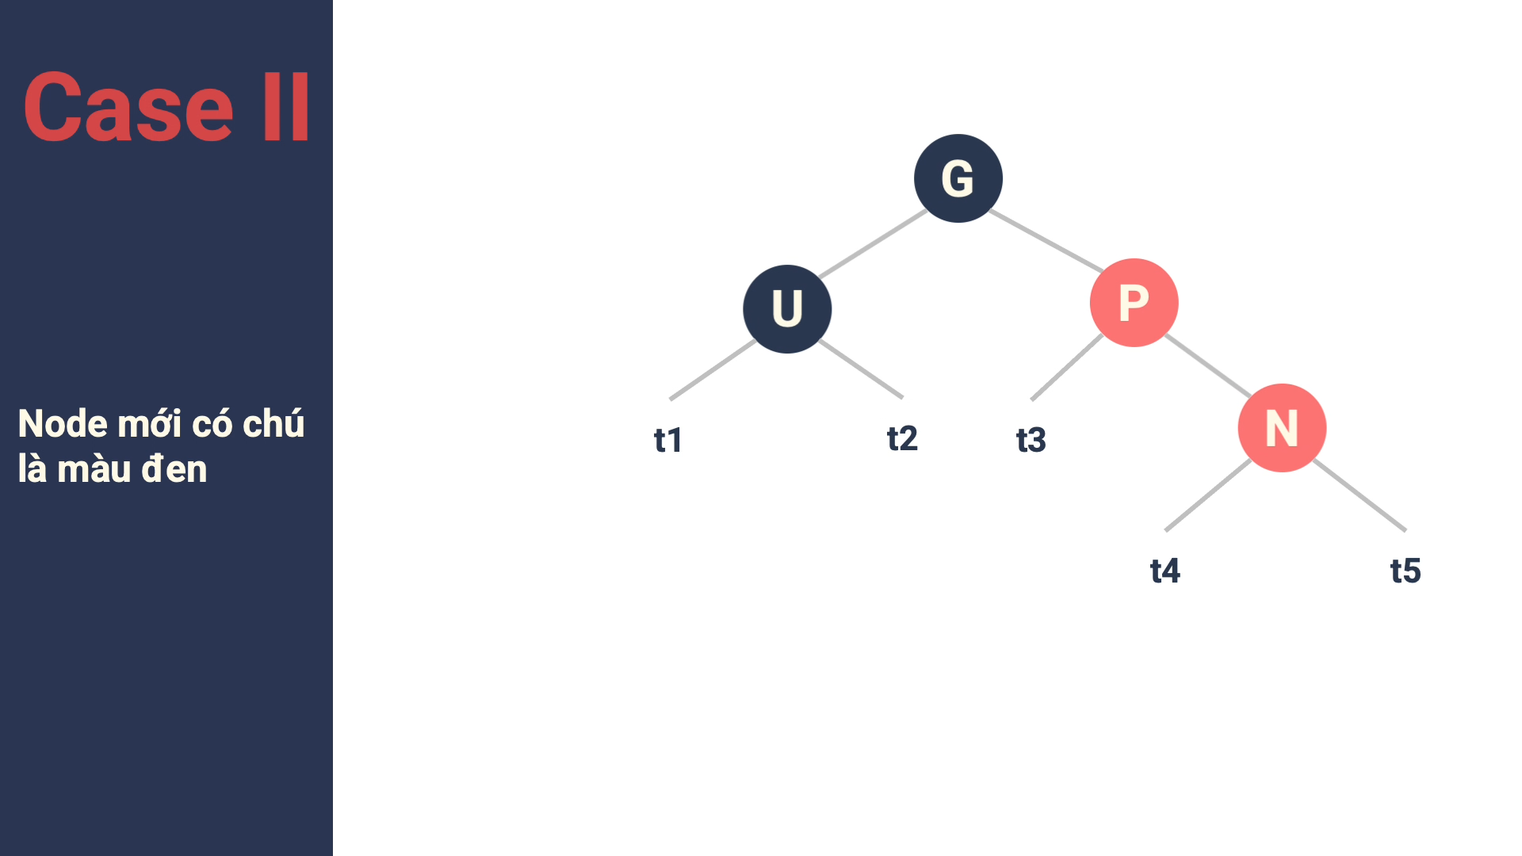
Right right case
Right left case

Slide 30
Khởi tạo cây
Chèn 50
50
Notes:
In AVL tree insertion, we used rotation as a tool to do balancing after insertion. In the Red-Black tree, we use two tools to do the balancing.
Recoloring
Rotation

Slide 31
Khởi tạo cây
Chèn 50
50
Notes:
In AVL tree insertion, we used rotation as a tool to do balancing after insertion. In the Red-Black tree, we use two tools to do the balancing.
Recoloring
Rotation

Slide 32
Khởi tạo cây
Chèn 30
30
50
Notes:
In AVL tree insertion, we used rotation as a tool to do balancing after insertion. In the Red-Black tree, we use two tools to do the balancing.
Recoloring
Rotation

Slide 33
Khởi tạo cây
Chèn 30
50
30
Notes:
In AVL tree insertion, we used rotation as a tool to do balancing after insertion. In the Red-Black tree, we use two tools to do the balancing.
Recoloring
Rotation

Slide 34
Khởi tạo cây
Chèn 10
10
50
30
Notes:
In AVL tree insertion, we used rotation as a tool to do balancing after insertion. In the Red-Black tree, we use two tools to do the balancing.
Recoloring
Rotation

Slide 35
Khởi tạo cây
Chèn 10
50
30
10
Notes:
In AVL tree insertion, we used rotation as a tool to do balancing after insertion. In the Red-Black tree, we use two tools to do the balancing.
Recoloring
Rotation

Slide 36
Khởi tạo cây
Quay 50
30
10
50
Notes:
In AVL tree insertion, we used rotation as a tool to do balancing after insertion. In the Red-Black tree, we use two tools to do the balancing.
Recoloring
Rotation

Slide 37
Khởi tạo cây
Chèn 5
5
30
10
50
Notes:
In AVL tree insertion, we used rotation as a tool to do balancing after insertion. In the Red-Black tree, we use two tools to do the balancing.
Recoloring
Rotation

Slide 38
Khởi tạo cây
Chèn 5
30
10
50
5
Notes:
In AVL tree insertion, we used rotation as a tool to do balancing after insertion. In the Red-Black tree, we use two tools to do the balancing.
Recoloring
Rotation

Slide 39

Phép xoá
Tương tự khi chèn, sau khi xóa, để cân bằng cây chúng ta sử dụng 2 công cụ:
Đổi màu
Phép quay
Notes:
In AVL tree insertion, we used rotation as a tool to do balancing after insertion. In the Red-Black tree, we use two tools to do the balancing.
Recoloring
Rotation

Slide 40
Node thay thế
X
V1
V2
Notes:
In AVL tree insertion, we used rotation as a tool to do balancing after insertion. In the Red-Black tree, we use two tools to do the balancing.
Recoloring
Rotation

Slide 41
Case I
a
X đen, V đỏ
P
S
X
Node cần xóa X hoặc node thay thế V có màu đỏ
V1
V2

Slide 42
Case I
a
X đen, V đỏ
P
S
V2
Node cần xóa X hoặc node thay thế V có màu đỏ
V1

Slide 43
Case I
b
X đỏ, V đen
G
U
P
Node cần xóa X hoặc node thay thế V có màu đỏ
X
V
nil
nil

Slide 44
Case I
b
X đỏ, V đen
G
U
P
Node cần xóa X hoặc node thay thế V có màu đỏ
V
nil

Slide 45
Node 2 đen
Khi node bị xoá là màu đen (X) và được thay thế bằng node con màu đen (V) thì node đó sẽ là node 2 đen.
P
X
S
V
nil
nil
Notes:
In AVL tree insertion, we used rotation as a tool to do balancing after insertion. In the Red-Black tree, we use two tools to do the balancing.
Recoloring
Rotation

Slide 46
Node 2 đen
Khi node bị xoá là màu đen (X) và được thay thế bằng node con màu đen (V) thì node đó sẽ là node 2 đen.
P
V
nil
S
Xử lý thành 1 đen
Notes:
In AVL tree insertion, we used rotation as a tool to do balancing after insertion. In the Red-Black tree, we use two tools to do the balancing.
Recoloring
Rotation

Slide 47
Sự thay đổi màu khi cho và nhận màu đen
Nhận
Nhận
Cho
Cho
Notes:
In AVL tree insertion, we used rotation as a tool to do balancing after insertion. In the Red-Black tree, we use two tools to do the balancing.
Recoloring
Rotation

Slide 48
Case II
P
Node anh em S của node 2 đen là màu ĐEN và có ít nhất 1 node cháu R1/R2 là màu ĐỎ
nil
S
R1
R2

Slide 49
Case II
a
Right-right case
Quay trái
P
Node anh em của 2 đen là con bên phải của node cha P (S) và R là con bên phải của node anh em S
S
nil
R

Slide 50
Case II
a
Right-right case
S
P
R
Node anh em của 2 đen là con bên phải của node cha P (S) và R là con bên phải của node anh em S
nil

Slide 51
Case II
b
Right-left case
P
Node anh em của 2 đen là con bên phải của node cha P (S) và R là con bên trái của node anh em S
S
Quay phải
nil
R

Slide 52
Case II
b
Right-left case
Quay trái
P
Node anh em của 2 đen là con bên phải của node cha P (S) và R là con bên trái của node anh em S
nil
R
S

Slide 53
Case II
b
Right-left case
R
P
S
Node anh em của 2 đen là con bên phải của node cha P (S) và R là con bên trái của node anh em S
nil

Slide 54
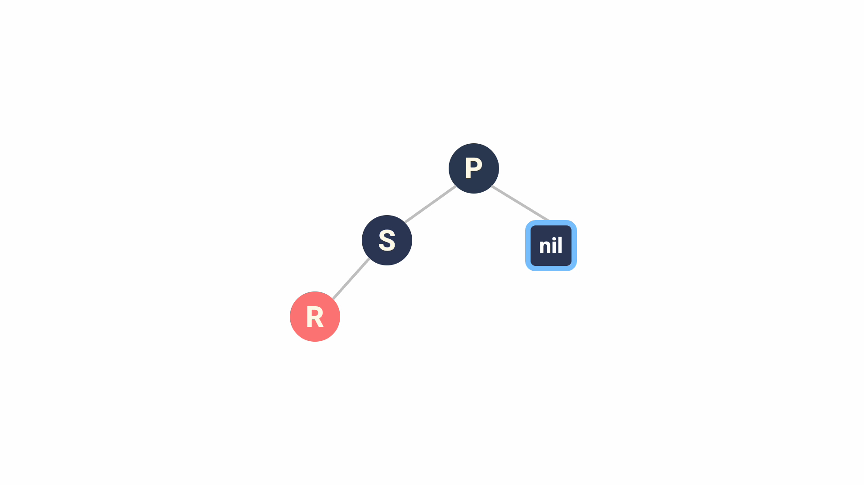
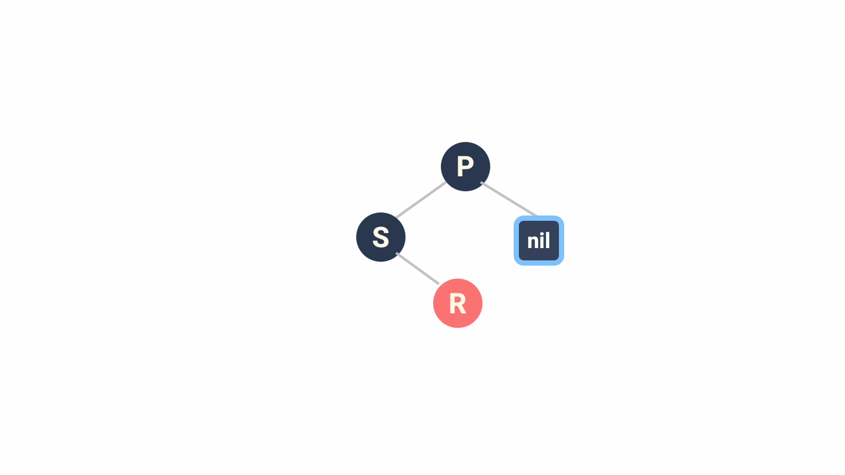
II-c: left-left
II-d: left-right
Node anh em S là con bên trái của node cha P và R là con bên trái của node anh em S
Node anh em S là con bên trái của node cha P và R là con bên phải của node anh em S
Notes:
In AVL tree insertion, we used rotation as a tool to do balancing after insertion. In the Red-Black tree, we use two tools to do the balancing.
Recoloring
Rotation

Slide 55
Case III
P
Node anh em S của node 2 đen có màu ĐỎ và node cháu có màu ĐEN
nil
S
R1
R2

Slide 56
Case III
a
Right case
Quay trái
P
Node anh em S của node 2 đen nằm bên phải node cha P
nil
S
R1
R2

Slide 57
Case III
a
Right case
S
Node anh em S của node 2 đen nằm bên phải node cha P
P
R2
nil
R1
Nhận
Nhận
Cho
Cho

Slide 58
Case III
b
Left case
Quay phải
P
Node anh em S của node 2 đen nằm bên trái node cha P
S
nil
R1
R2

Slide 59
Case III
b
Left case
S
Node anh em S của node 2 đen nằm bên trái node cha P
R1
P
R2
nil

Slide 60
Case IV
a
Nhận
Nhận
Cho
Cho
P
A
Node anh em S của node 2 đen là màu ĐEN và cả 2 node cháu (NIL) đều màu ĐEN
nil
S
B
C
NIL
NIL

Slide 61

Case IV
b
Node gốc tự đổi từ 2 đen thành 1 đen
P
Node gốc là node 2 đen
nil
S
NIL
NIL

Slide 62
Tổng quan
Phép toán
CONTENTS
Ứng dụng
Quiz & bài tập

Slide 63
Ứng dụng
- Triển khai bản đồ hữu hạn.
- Triển khai các thư viện trong Java bao gồm java.util.TreeMap và java.util.TreeSet.
- Triển khai thư viện mẫu chuẩn (STL) trong C++ bao gồm multiset, map, multimap.
- Sử dụng làm bộ lập lịch Completely Fair Scheduler trong Linux.
- Các hệ thống lúc trước dùng cây nhị phân tìm kiếm đều chuyển sang cây đỏ đen.
.
Notes:
In AVL tree insertion, we used rotation as a tool to do balancing after insertion. In the Red-Black tree, we use two tools to do the balancing.
Recoloring
Rotation

Slide 64
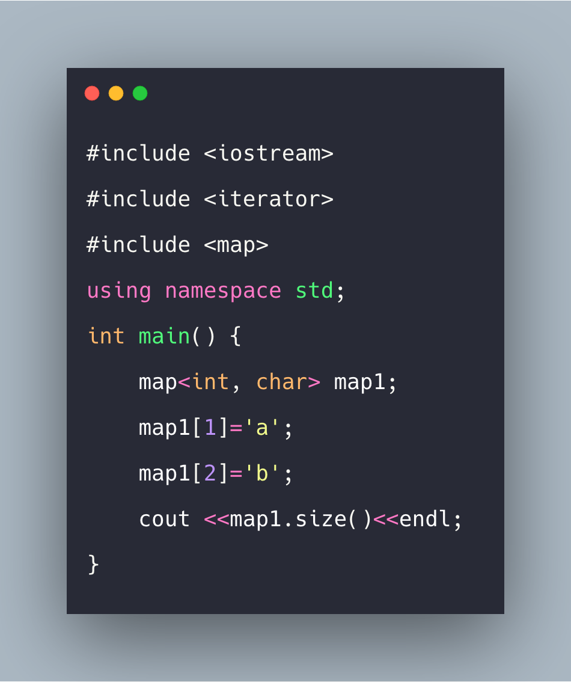
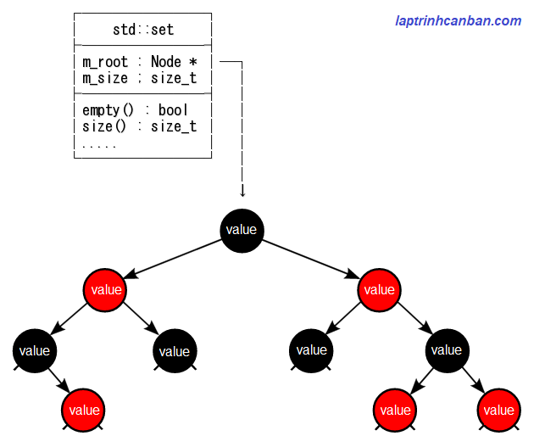

Slide 65

Notes:
In AVL tree insertion, we used rotation as a tool to do balancing after insertion. In the Red-Black tree, we use two tools to do the balancing.
Recoloring
Rotation

